Slide 1
User’s Manual OT HR TRM
คู่มือการใช้งานโปรแกรม OT HR TRM สำหรับ User ที่สร้างใบขอ Approve

Slide 2
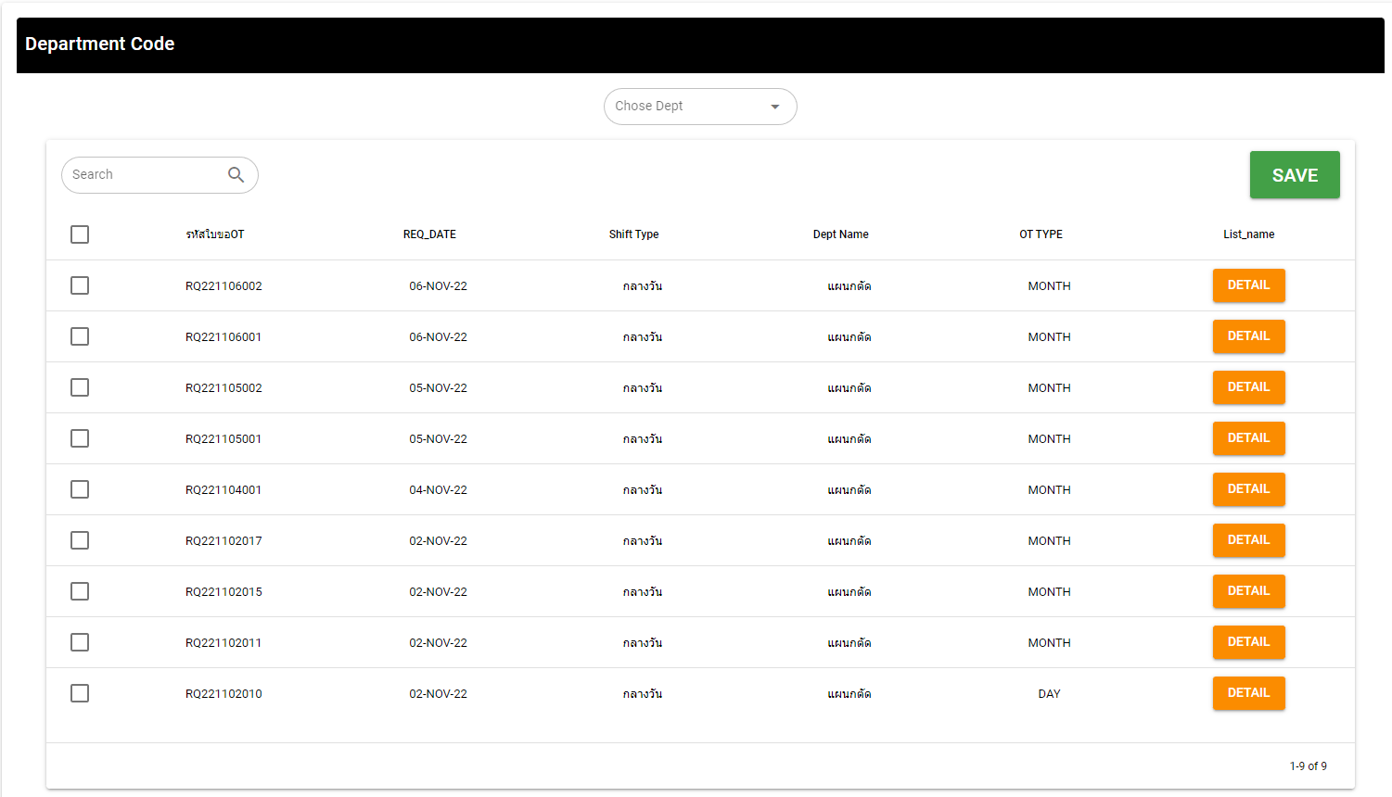
ขั้นตอนการใช้งาน โปรแกรม OT HR TRM (Approve)
ในส่วนของ Approve จะมี User ที่ใช้งานได้คือ ผู้ที่เป็น Department Approve , Division Approve, และ Hr Approve โดยมีการใช้งานที่เหมือนกัน

Slide 3
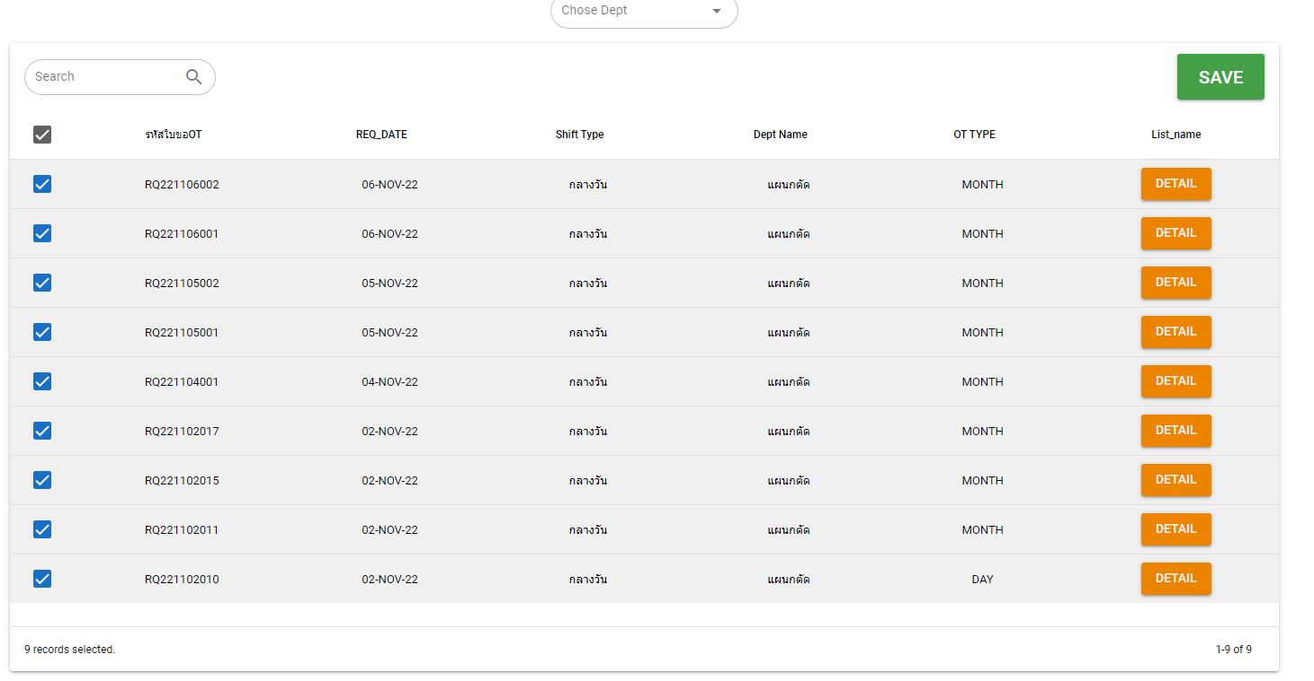
ขั้นตอนการใช้งาน โปรแกรม OT HR TRM (Approve) (ต่อ)
การทำงานในส่วนของ Approve มีดังต่อไปนี้ 1.เลือกช่องสีเหลี่ยมด้านหน้าเมื่อต้องการ Approve ในแถวนั้นๆ และคลิ๊กที่สีเหลี่ยมด้านบนสุดเพื่อเลือกทั้งหมด 2.ช่อง Search สามารถพิมพ์แล้วกด Enter เพื่อกรองข้อมูล 3.ในกรณีที่ ผู้ Approve สามารถ อนุมัติได้หลายแผนก สามารถเลือก แผนกตรงช่อง Chose Dept 4.เมื่อตรวจสอบข้อมูลเรียบร้อยแล้วสามารถกดที่ Save เพื่อทำการอนุมัติ ***ลำดับการ Approve Dept → Division → Hr ในกรณีที่ Dept หรือ Division ไม่มีผู้อนุมัติจะข้ามขั้นตอนไป

